Slide 1
Нов Миграционен План и Интеграция на Функционалности
Въведение в промените, които ще бъдат представени.

Slide 2
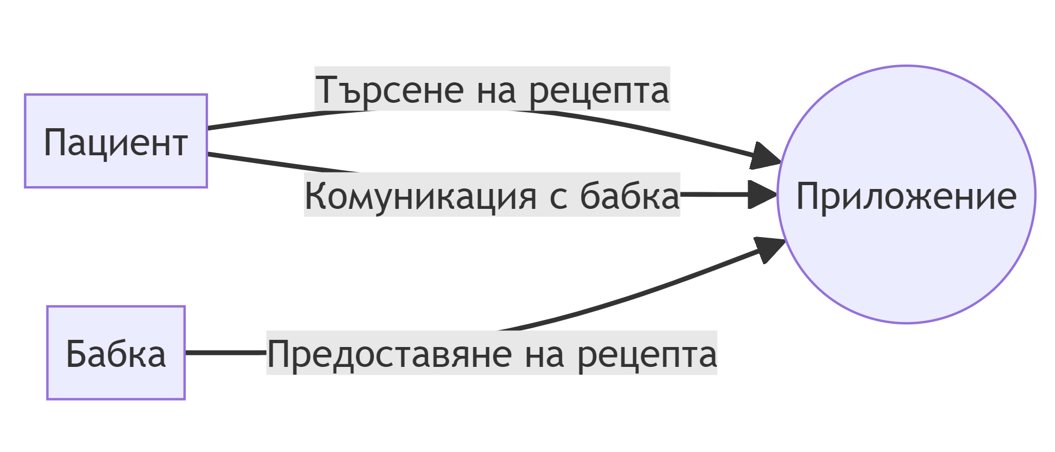
UML Диаграма на Use Cases

Slide 3
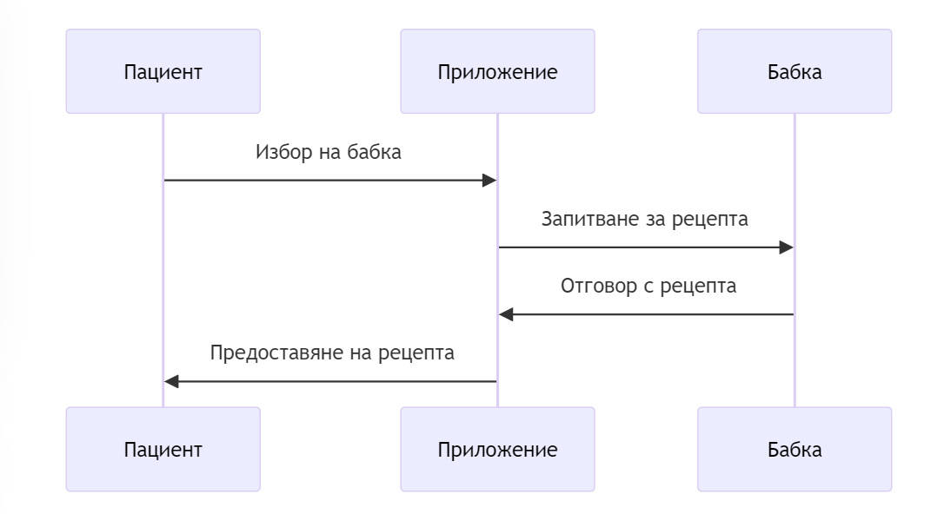
Activity Диаграма

Slide 4
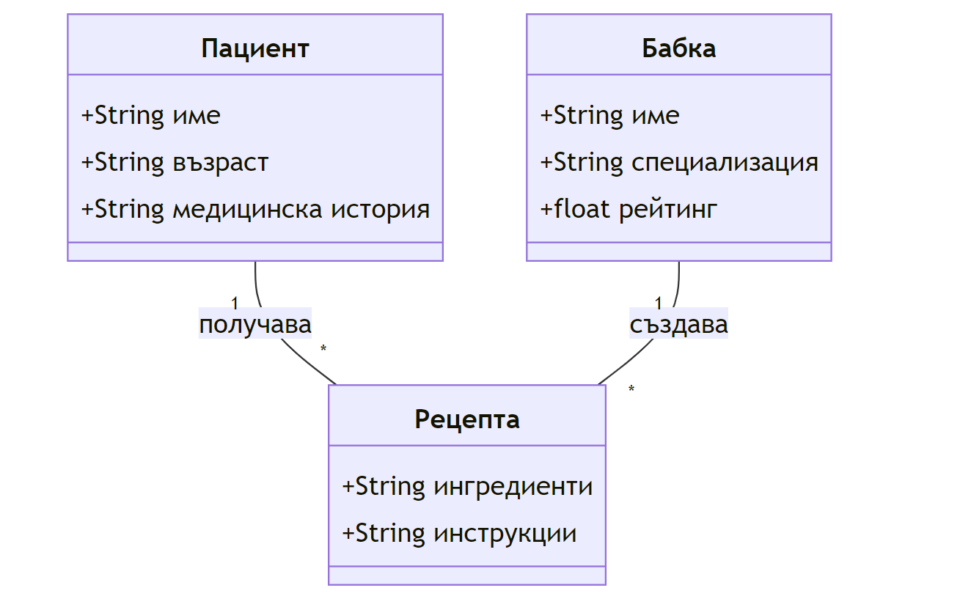
Class Диаграма

Slide 5
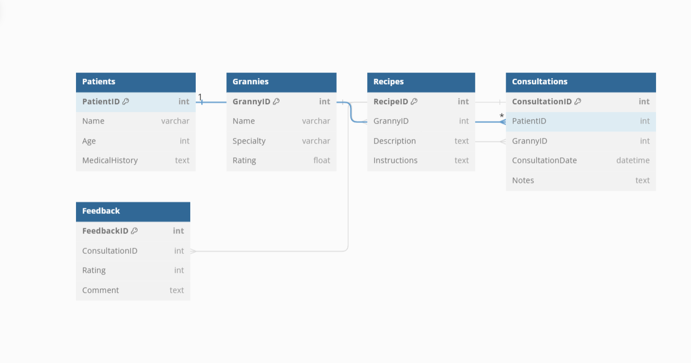
Схема на Базата Данни

